Slide 1
Współcześni Pomorzanie
–jacy jesteśmy?
Cezary Obracht-Prondzyński

Slide 2
Główne cele badania:
opisanie zróżnicowanych postaw tożsamościowych mieszkańców Pomorza,
ich identyfikacji terytorialnych,
poziomu aktywności obywatelskiej,
oceny jakości i warunków życia w naszym regionie,
preferowanych wartości, poziomu zaufania oraz wzorów zachowania.

Slide 3
Przebieg badania, zastosowane metody i narzędzia
Etap desk reaserchu (trzy raporty: metodologiczny, raport prezentujący kluczowe charakterystyki województwa pomorskiego w wymiarze społecznym na tle kraju przy wykorzystaniu statystyki publicznej oraz analiza badań opinii publicznej)
Badanie kwestionariuszowe (realizacja XI-XII 2022), próba: 6600 osób – mieszkańcy województwa pomorskiego w wieku 18 i więcej lat. Dla każdego z powiatów (ziemskich) oraz Sopotu było to
po 300, a dla Gdyni, Gdańska i Słupska po 500 osób. Badanie zrealizowano metodą mixed mode, łączącą techniki CAPI, CATI i CAWI
Badanie jakościowe – 16 FGI (I 2023) w powiatach. Uczestnicy stanowili przekrój pod względem wieku, płci, dochodu, wykształcenia, sytuacji rodzinnej i zamieszkania (50% mieszkańców miasta powiatowego, 50% wieś)
Badanie jakościowe – 8 FGI (I-II 2023). Uczestnicy – mieszkańcy województwa pomorskiego, którzy reprezentowali 5 segmentów psychograficznych, zdefiniowanych w wyniku badania ilościowego
Badanie aktywności obywatelskiej i politycznej mieszkańców województwa, w oparciu o wielkie zbiory. Przyjęto 18 wskaźników, a do ich obliczeń wykorzystano szereg narzędzi GIS, narzędzia geokodowania danych, komponent analiz sieciowych, jak również moduł Pythona i źródła danych przestrzennych
Etnograficzne studia przypadków (łącznie 20 w powiatach), korzystające ze złożonego repertuaru metod i technik jakościowych

Slide 4
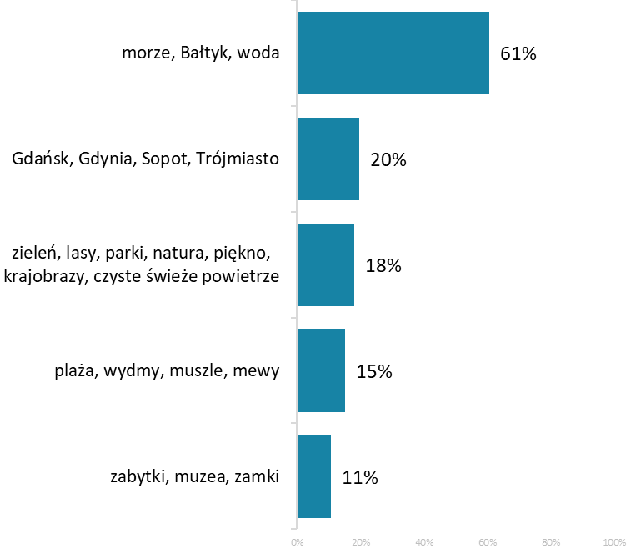
Jakie mamy spontaniczne skojarzenia z Pomorzem?
Q1: Jakie ma Pan/i skojarzenia z Pomorzem? Proszę wskazać trzy rzeczy, które obecnie przychodzą Panu/i do głowy.
TOP 10 SKOJARZEŃ (Pomorzanie – Gdańszczanie)
Pytanie otwarte.
N=6600

Slide 5
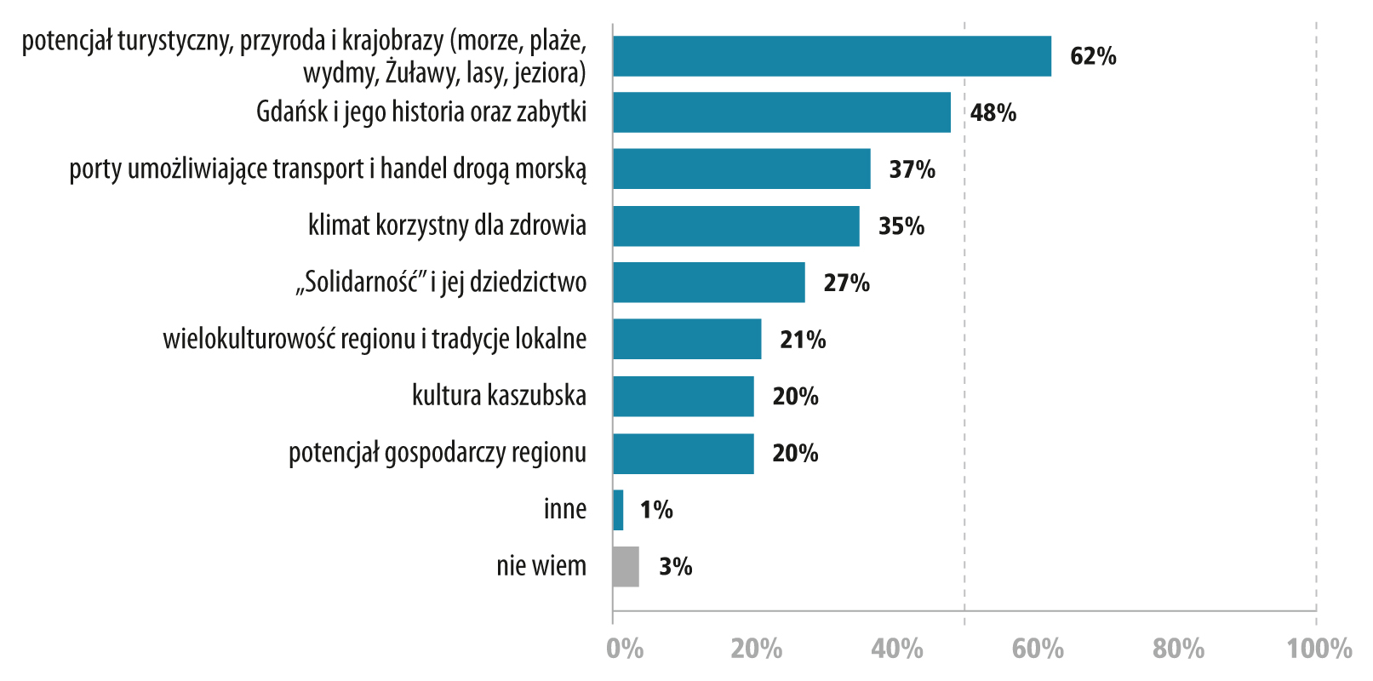
Obraz Pomorza oczami mieszkańców
Skojarzenia mieszkańców regionu odnośnie do Pomorza w znaczącej mierze dotyczą jego położenia geograficznego i cech przyrodniczych. Pomorzanie postrzegają region przede wszystkim przez pryzmat nadmorskiego krajobrazu i związanego z tym potencjału turystycznego i jakości życia.
Pomorze w ocenie mieszkańców wyróżniają
w dalszej kolejności: historia (Gdańsk i jego historia oraz zabytki; „Solidarność” i jej dziedzictwo), uwarunkowania gospodarcze (porty; potencjał gospodarczy) oraz elementy kulturowe (kultura kaszubska; wielokulturowość regionu i tradycje lokalne).
Atrybuty Pomorza w oczach jego mieszkańców w badaniu kwestionariuszowym zrealizowanym w reprezentatywnej próbie mieszkańców województwa pomorskiego w % (2022)

Slide 6
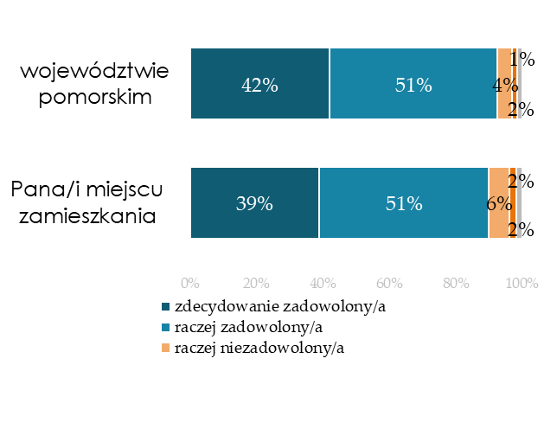
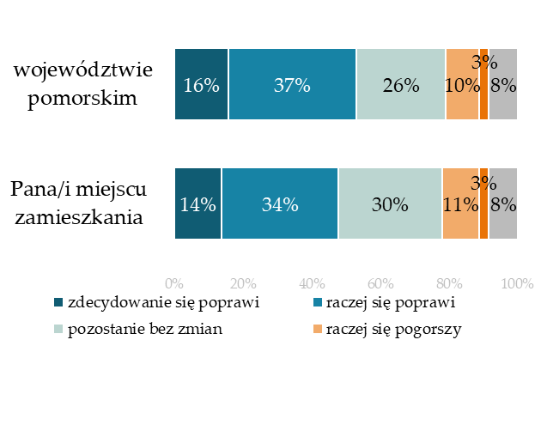
Jako Pomorzanie jesteśmy zadowoleni z jakości życia na Pomorzu!
Q2: Na ile jest Pan/i zadowolony/a z jakości życia w:
Q3: Czy Pana/i zdaniem, w ciągu najbliższych 5 lat jakość życia w:
ZADOWOLENIE Z ŻYCIA W REGIONIE
PERSPEKTYWA POPRAWY JAKOŚCI ŻYCIA W REGIONIE
Zdecydowana większość badanych Pomorzan deklaruje zadowolenie z jakości życia w województwie pomorskim – łącznie 93 proc., w tym 42 proc. wskazało „zdecydowane zadowolenie”. Niemal taki sam wysoki wynik notujemy dla miejsca zamieszkania respondenta – 90 proc. zadowolonych. Około połowa zapytanych spodziewa się poprawy jakości życia w ciągu najbliższych 5 lat, zarówno w regionie, jak i w swojej miejscowości. W obu przypadkach pesymiści stanowią 13-14 proc.
N=6600

Slide 7
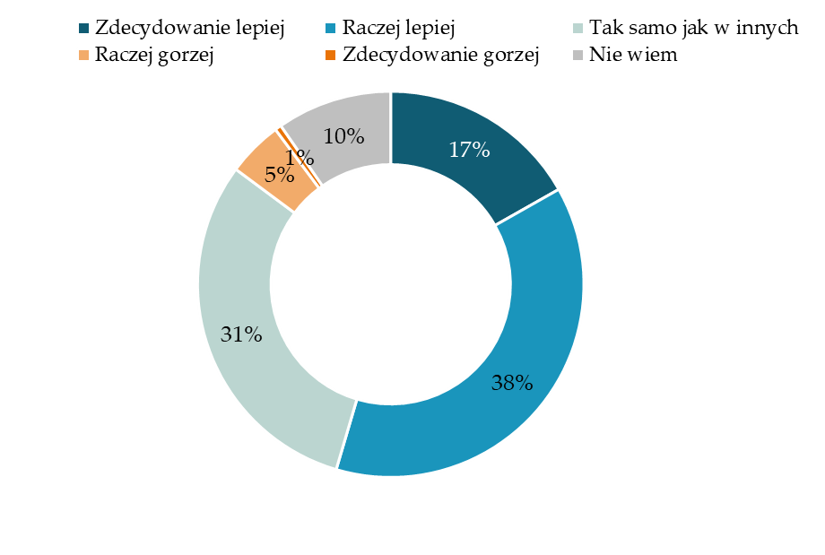
Jak się żyje na Pomorzu w porównaniu do innych regionów?
Q4: Czy Pana/i zdaniem w województwie pomorskim żyje się lepiej czy gorzej niż w pozostałych regionach kraju?
W opinii ponad połowy ankietowanych (55 proc.) w województwie pomorskim żyje się lepiej, aniżeli w innych regionach Polski. Blisko jedna trzecia respondentów (31 proc.) jest zdania, iż w regionie żyje się tak samo jak w innych częściach kraju. Odpowiedzi „raczej gorzej” i „zdecydowanie gorzej” wybrało zaledwie 6 proc. ankietowanych.
Gorzej 6%
Lepiej 55%
Tak samo 31%
N=6600

Slide 8
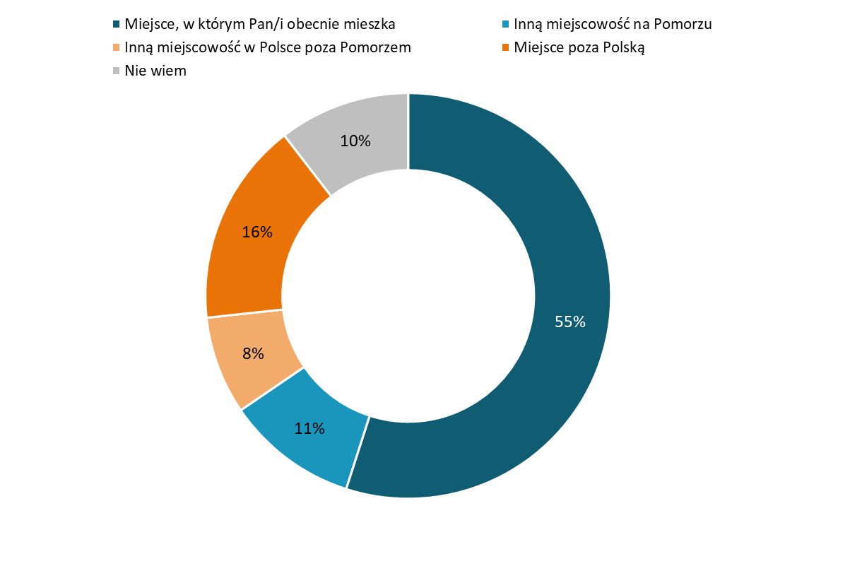
Preferowane miejsce do życia
Q16: Niezależnie od Pana/i aktualnej sytuacji, gdyby mógł/mogła Pan/i urządzić swoje życie od nowa, w dowolnie wybranym miejscu, to czy wybrałby/aby Pan/i:?
Poza Pomorzem
24%
Dwie trzecie respondentów, gdyby miało jeszcze raz wybrać dowolne miejsce do życia na Ziemi, wybrałoby Pomorze, w tym 55 proc. preferuje swoje obecne miejsce zamieszkania, czyli Gdańsk. Inną miejscowość w Polsce poza Pomorzem wskazało 8 proc. zapytanych, a miejsce poza Polską – 16 proc.
Pomorze 66%
N=500

Slide 9
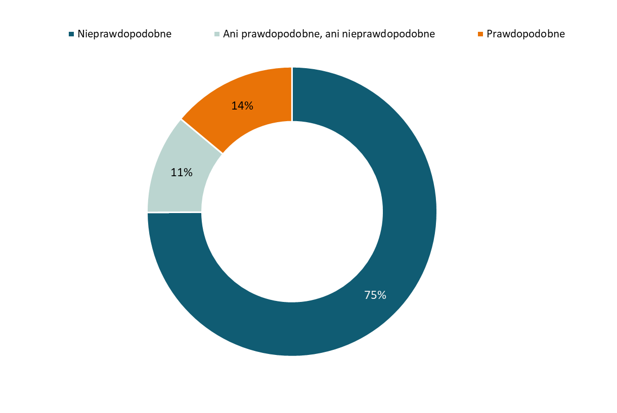
Prawdopodobieństwo wyprowadzki z miejsca zamieszkania
Q13: Na ile prawdopodobne jest, że w ciągu najbliższych 5 lat wyprowadzi się Pan/i / z miasta, w którym Pan/i obecnie mieszka? Proszę o ocenę na skali 1 – 5, gdzie 1 oznacza zdecydowanie nieprawdopodobne, a 5 – zdecydowanie prawdopodobne.
Odpowiedzi 5 i 4 – prawdopodobne; 3 – ani prawdopodobne, ani nieprawdopodobne; 1 i 2 – nieprawdopodobne
Zgodnie z deklaracjami, 75 proc. respondentów nie zamierza wyprowadzić się ze swojego miejsca zamieszkania (z Gdańska) w okresie najbliższych 5 lat. Wyprowadzkę rozważa 14 proc. zapytanych, a 11 proc. nie udzieliło jednoznacznej odpowiedzi.
N=500

Slide 10
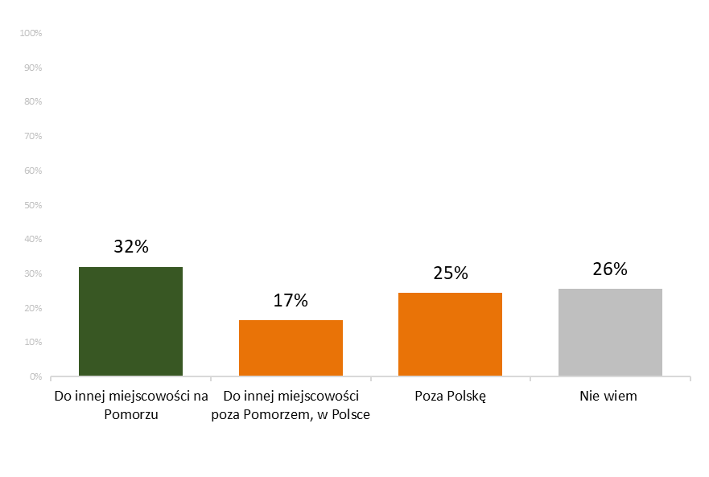
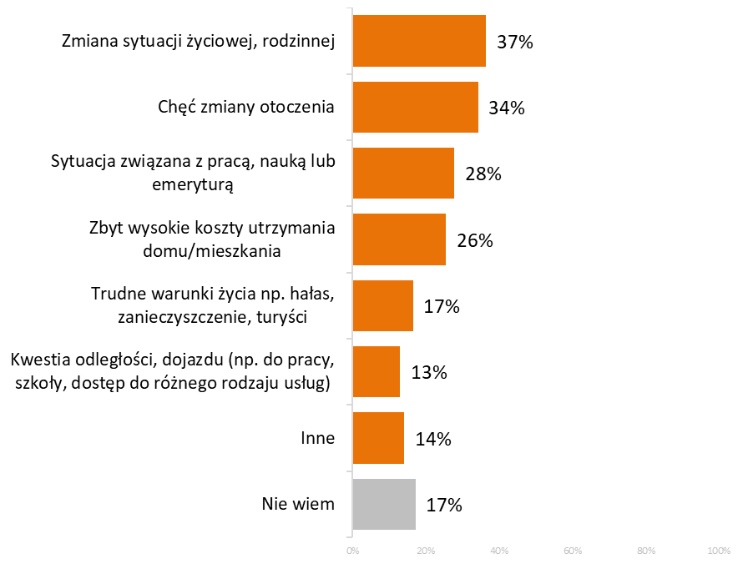
Jeśli wyprowadzka, to dokąd i dlaczego?
Q14: Gdzie chciałby/aby się Pan/i ewentualnie przeprowadzić?
Q15: Dlaczego rozważa Pan/i ewentualną wyprowadzkę?
Możliwe wiele wskazań
Respondenci, którzy nie wykluczają, że wyprowadzą się z obecnego miejsca zamieszkania w ciągu najbliższych 5 lat, zazwyczaj rozważają inną miejscowość na Pomorzu lub miejsce poza Polską. Powodem rozważania wyprowadzki jest często zmiana sytuacji życiowej, rodzinnej, chęć zmiany otoczenia, sytuacja zawodowa lub wysokie koszty życia.
Odpowiadają osoby, które wskazały, że ich wyprowadzka z miejsca zamieszkania jest w jakimś stopniu prawdopodobna (odp. 3-5 w Q13).
N=120

Slide 11
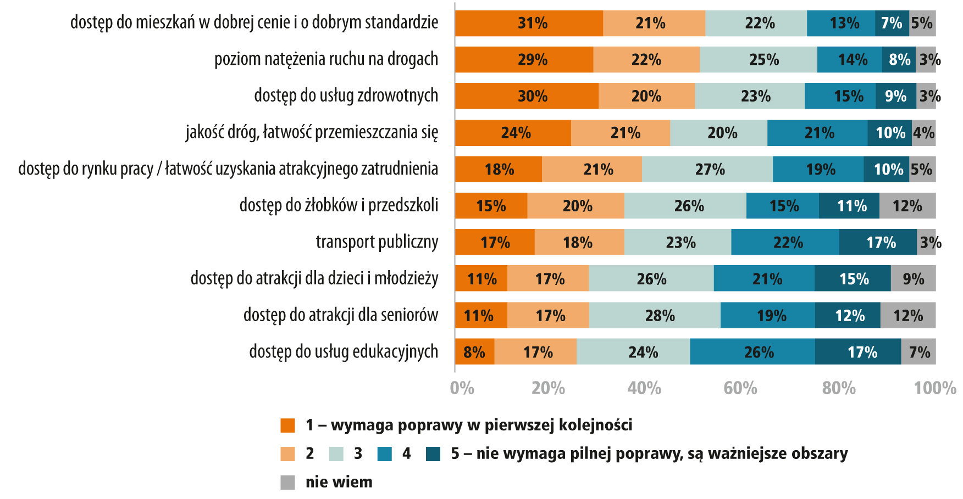
W istotnych dziedzinach życia społecznego
na Pomorzu zauważalne są deficyty
Obszarami problemowymi jest system ochrony zdrowia i zasób mieszkaniowy; wyzwania dostrzegalne są także w obszarze infrastruktury społecznej czy bezpieczeństwa.
Generalnie badania społeczne potwierdzają istnienie problemów, które zostały wyodrębniane na bazie analiz statystyk publicznych, takie jak: ograniczona dostępność mieszkań, wykluczenie transportowe czy też problemy z usługami publicznymi.
Deklarowane obszary wymagające poprawy w pierwszej kolejności w najbliższej okolicy w badaniu kwestionariuszowym zrealizowanym w reprezentatywnej próbie mieszkańców Pomorza w % (2022).

Slide 12
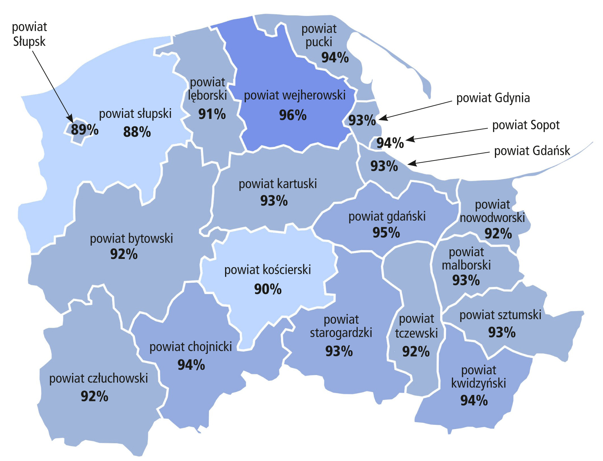
Jakość życia na Pomorzu jest zróżnicowana, ale nie aż tak bardzo…
Poziom jakości życia zależy od konkretnego miejsca zamieszkania i grupy społeczno-demograficznej, do której przynależą mieszkańcy
Występują zróżnicowania międzypowiatowe, które układają się w trzy klastry przestrzenne – miasta na prawach powiatu, obszary z nimi sąsiadujące, obszary peryferyjne. Znaczne zróżnicowanie zachodzi również w obrębie tych samych JST.
Duże znaczenie ma kwestia dostępności transportowej poszczególnych części regionu do metropolii, ale i w obrębie mniejszych jednostek (subregionów i powiatów, a nawet gmin).
Problemy z jakością życia zauważają ci, którzy muszą włożyć energię w borykanie się z nimi - osoby aktywne w życiu społecznym, posiadające przeważnie mniejsze zasoby, ale też wyższe oczekiwania wobec otoczenia.
Deklarowane zadowolenie z jakości życia w miejscu zamieszkania w ujęciu powiatowym w badaniu kwestionariuszowym zrealizowanym w reprezentatywnej próbie mieszkańców Pomorza w % (2022)

Slide 13
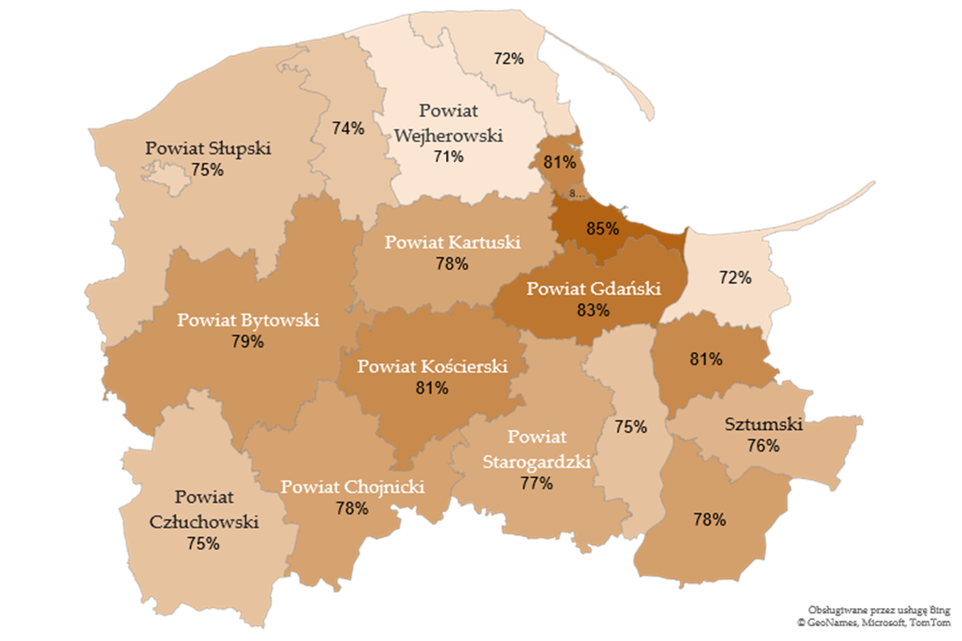
Duma z Pomorza
Q10: Czy odczuwa Pan/i dumę z bycia mieszkańcem Pomorza?
TOP2BOX:
Odczuwam dumę
(zdecydowanie odczuwam dumę
+ raczej odczuwam dumę)

Slide 14
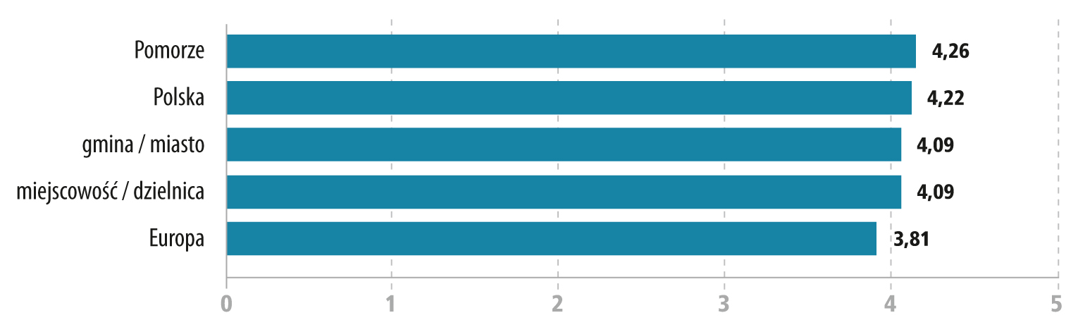
Identyfikacje terytorialne
i emocjonalne związki z miejscem
Pomorzanie deklarują raczej silne poczucie związków z zamieszkiwanym miejscem,
choć zauważane jest zróżnicowanie ze względu na przyjęte ramy terytorialne.
Najsilniejsze jest poczucie więzi badanych z Pomorzem, a w dalszej kolejności – z Polską, gminą/miastem, miejscowością/dzielnicą oraz Europą.
Poczucie związku emocjonalnego z wybranymi obszarami (lokalne-globalne) (wartości średnie 1-5)
Opracowanie własne na podstawie: IBRIS, 2022: Postawy i zachowania

Slide 15
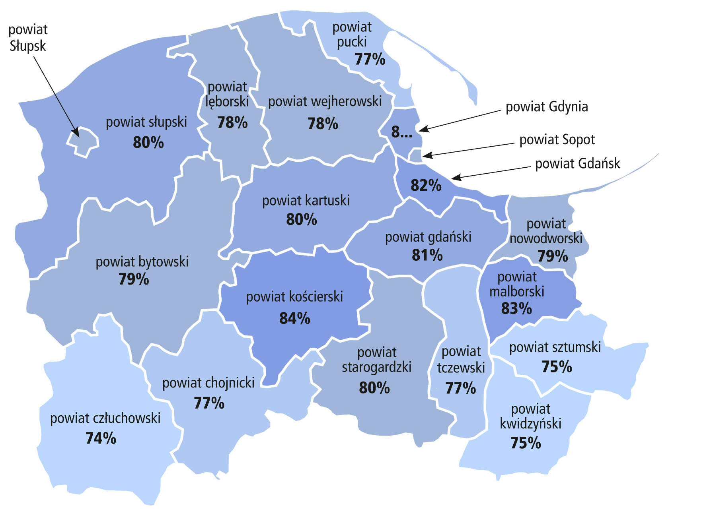
Stopień poczucia związku emocjonalnego z Pomorzem
IBRIS, 2022: Postawy i zachowania

Slide 16
Więzi emocjonalne – subregiony Pomorza

Slide 17
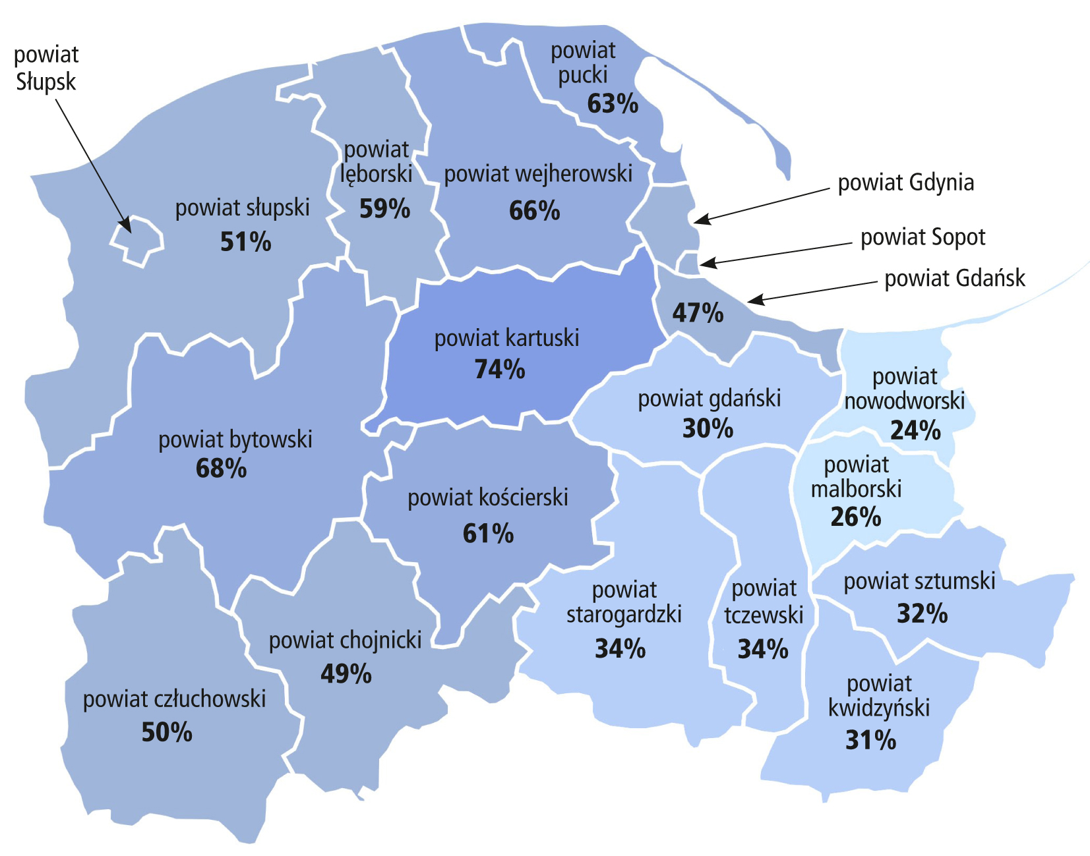
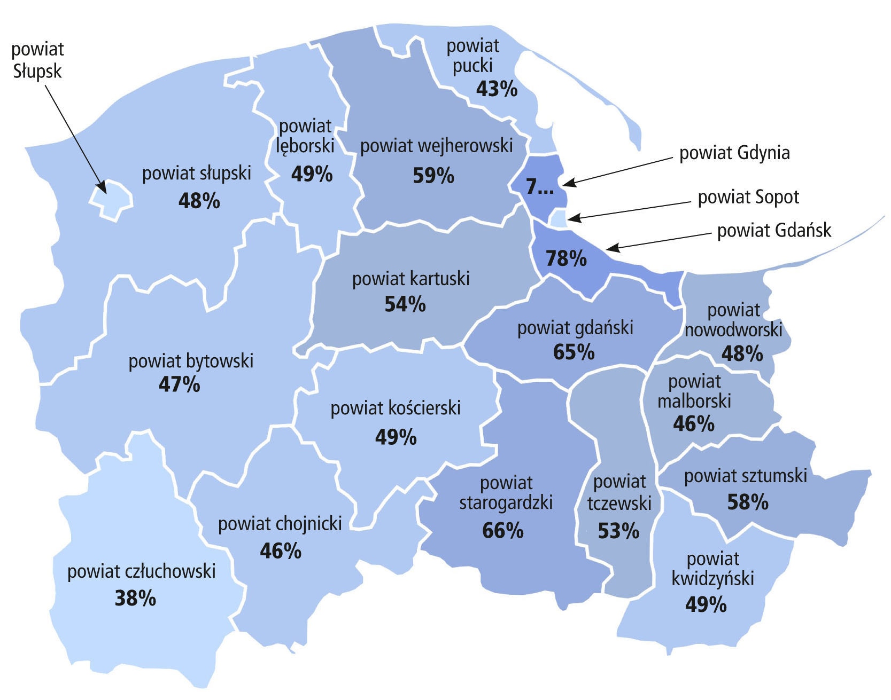
Stopień poczucia związku emocjonalnego z:
Kaszubami
Trójmiastem
Źródło: IBRIS, 2022: Postawy i zachowania

Slide 18
Relacje gdańszczan z subregionami Pomorza
Q8: Jeśli czuje Pan/i więź z którymś z subregionów województwa pomorskiego, proszę wskazać, które z poniższych stwierdzeń opisują Pana/i relację z subregionem?
N=314
N=168
N=170
N=112
N=453
N=74
Odpowiadają osoby, które wskazały, że czują się w jakimś stopniu emocjonalnie związane z subregionem (odp. 3-5 w Q6).

Slide 19
Stosunek do różnych grup mieszkańców Pomorza
Q35: W województwie pomorskim mieszkają bardzo różne osoby. Proszę określić swój stosunek do wybranych grup mieszkańców Pomorza.

Slide 20
Wpływ imigracji na jakość życia – porównanie wyników
Q37: Czy w wyniku tego, że ludzie z innych krajów przyjeżdżają na Pomorze i żyją tutaj, region staje się gorszym czy lepszym miejscem do życia?

Slide 21
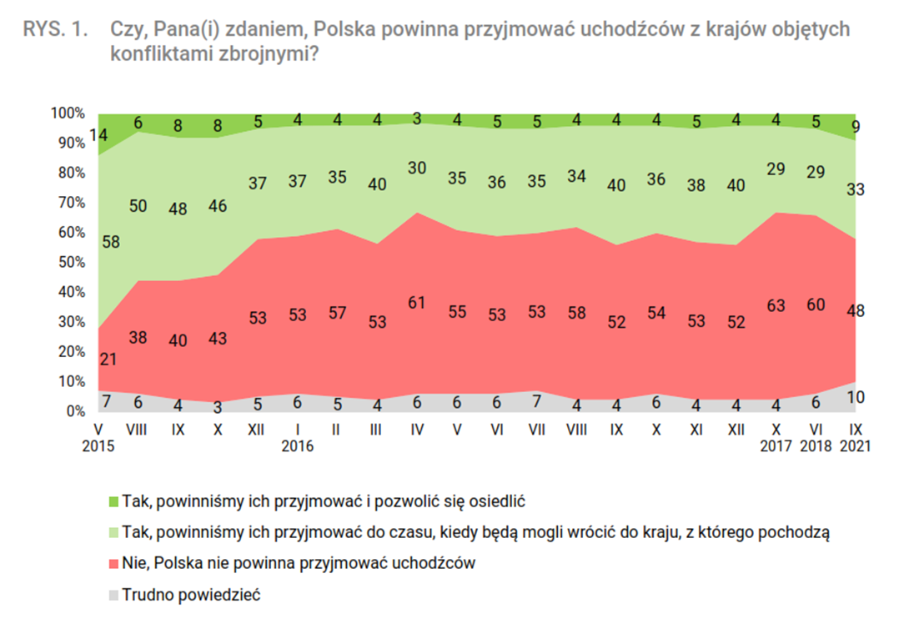

Czy Polska powinna przyjmować cudzoziemców?
Q36: Czy Polska powinna przyjmować poniższe grupy cudzoziemców?
Opinia publiczna wobec uchodźców i sytuacji migrantów na granicy z Białorusią, CBOS, wrzesień 2021

Slide 22
Stosunek do osób różnych narodowości
POLSKA styczeń 2022 (CBOS) vs POMORZE jesień 2022 (IBRiS)
IBRIS – Q34: Jakby Pan(-i) określił(-a) swój stosunek do niżej wymienionych narodowości? // CBOS – Jak by Pan(-i) określił(-a) swój stosunek do innych narodów? (SKALA 1-7, przedstawiono TOP3BOX)
Źródło: CBOS, KOMUNIKAT Z BADAŃ, Nr 21/2022, ISSN 2353-5822, https://cbos.pl/SPISKOM.POL/2022/K_021_22.PDF

Slide 23
Wniosek:
Tożsamość Pomorzan nie jest „bytem skończonym”, stałym, niezmiennym.
Wręcz przeciwnie – jest nieustannie wypracowywana, budowana pod wpływem zmian, niejako wymuszona nimi. Oznacza ona próbę łączenia: miejskości
z wiejskością, tradycjonalizmu z nowoczesnością, konserwatyzmu
z progresywizmem, wspólnotowości z indywidualizmem.
W ten sposób staje się wyróżnikiem regionu, pomorskich miejscowości oraz jego mieszkańców.

Slide 24
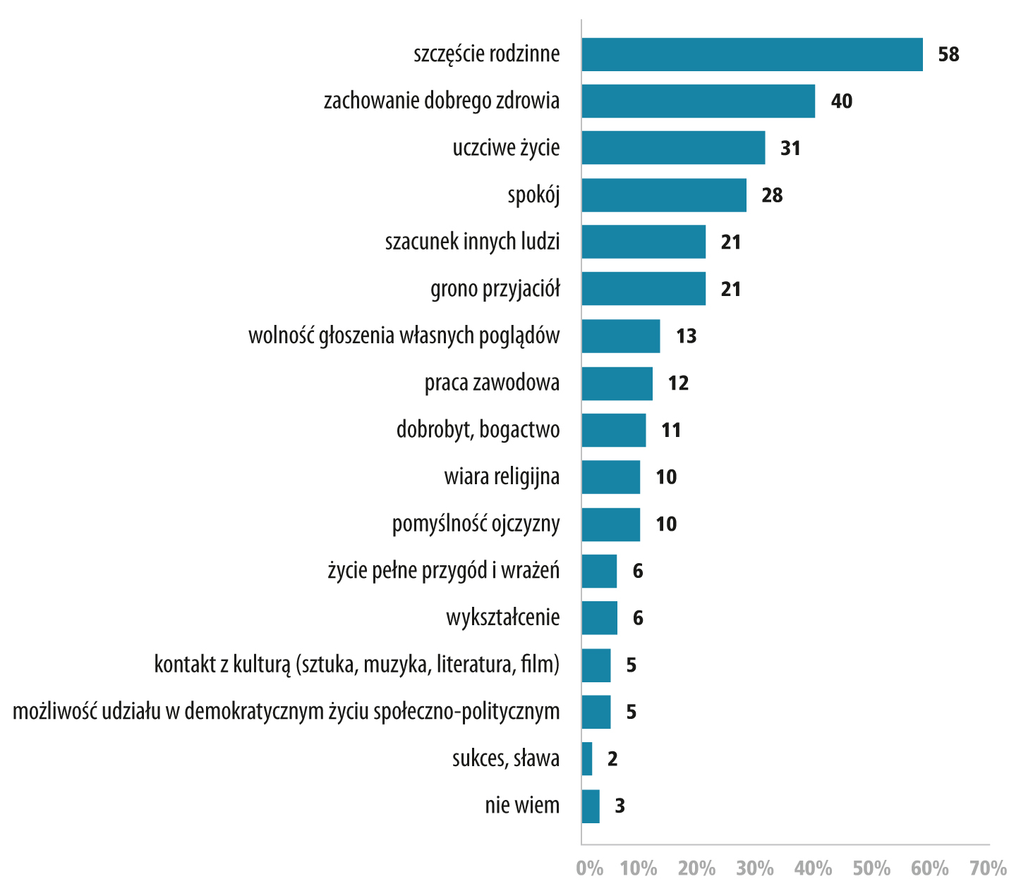
Pomorska społeczność jest bardziej otwarta na zmiany
w porównaniu do populacji ogólnopolskiej
Które z podanych wartości na tej liście są dla Pana(-i) najważniejsze w życiu? (%)
Kluczowe dla mieszkanek
i mieszkańców regionu są wartości takie jak szczęście rodzinne i zachowanie dobrego zdrowia.
Postawy uniwersalistyczne mogą być przyjmowane przez osoby
o różnym światopoglądzie
i manifestować się w odmienny sposób.
Wartości postmaterialistyczne są częściej istotne dla osób mieszka-
jących w dużych ośrodkach miejskich.
Opracowanie własne na podstawie IBRIS, 2022: Postawy i zachowania

Slide 25
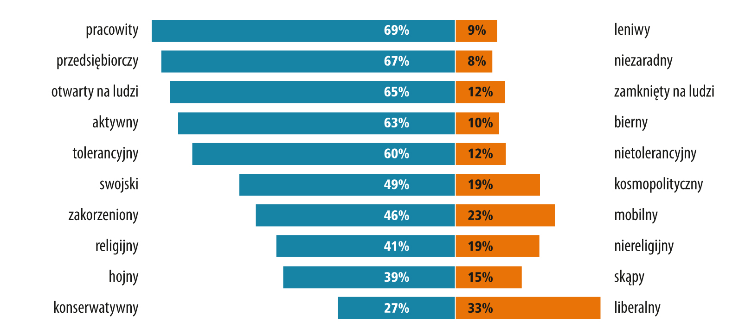
Wizerunek osób mieszkających na Pomorzu
jest pozytywny
(Auto)stereotyp Pomorzanek
i Pomorzan uwzględnia takie cechy, jak: pracowitość, przedsiębiorczość, otwartość na ludzi, aktywność, tolerancja i hojność.
Społeczność pomorska
dzieli się na pięć segmentów:
(1) Prospołecznych Tradycjonalistów,
(2) Egoistycznych Konformistów,
(3) Progresywnych Indywidu-
alistów,
(4) Autonomicznych Humanistów
i (5) Ambitnych Izolacjonistów.
Z jakimi cechami kojarzy się Panu(-i) typowy mieszkaniec Pomorza?
Opracowanie własne na podstawie IBRIS, 2022: Postawy i zachowania

Slide 26
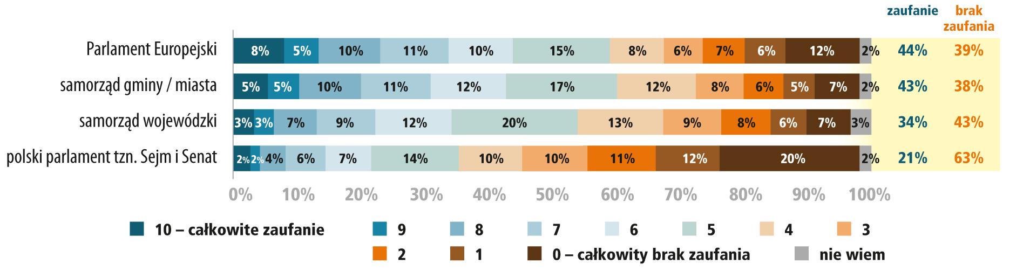
Poziom zaufania instytucjonalnego na Pomorzu
jest przeciętny
W skali regionu największym zaufaniem cieszą się Parlament Europejski oraz samorząd gminy lub miasta. Silna jest natomiast nieufność względem Polskiego Parlamentu.
Wśród badanych występuje znaczna akceptacja idei demokratyzacji i uspołecznienia modelu działań samorządu (lokalnego i regionalnego). Formułowane są umiarkowanie krytyczne opinie na temat funkcjonowania struktur samorządowych.
Zaufanie Pomorzan do instytucji różnych szczebli.
IBRIS, 2022: Postawy i zachowania

Slide 27
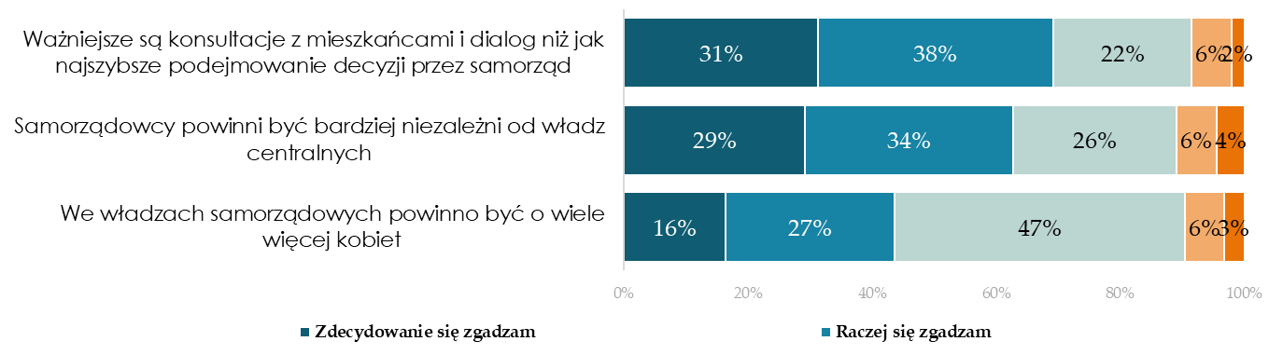
Ogólne opinie Pomorzan na temat samorządu
Q49: Proszę wskazać, na ile Pan/i się zgadza lub nie zgadza z następującymi stwierdzeniami?
N=6600

Slide 28
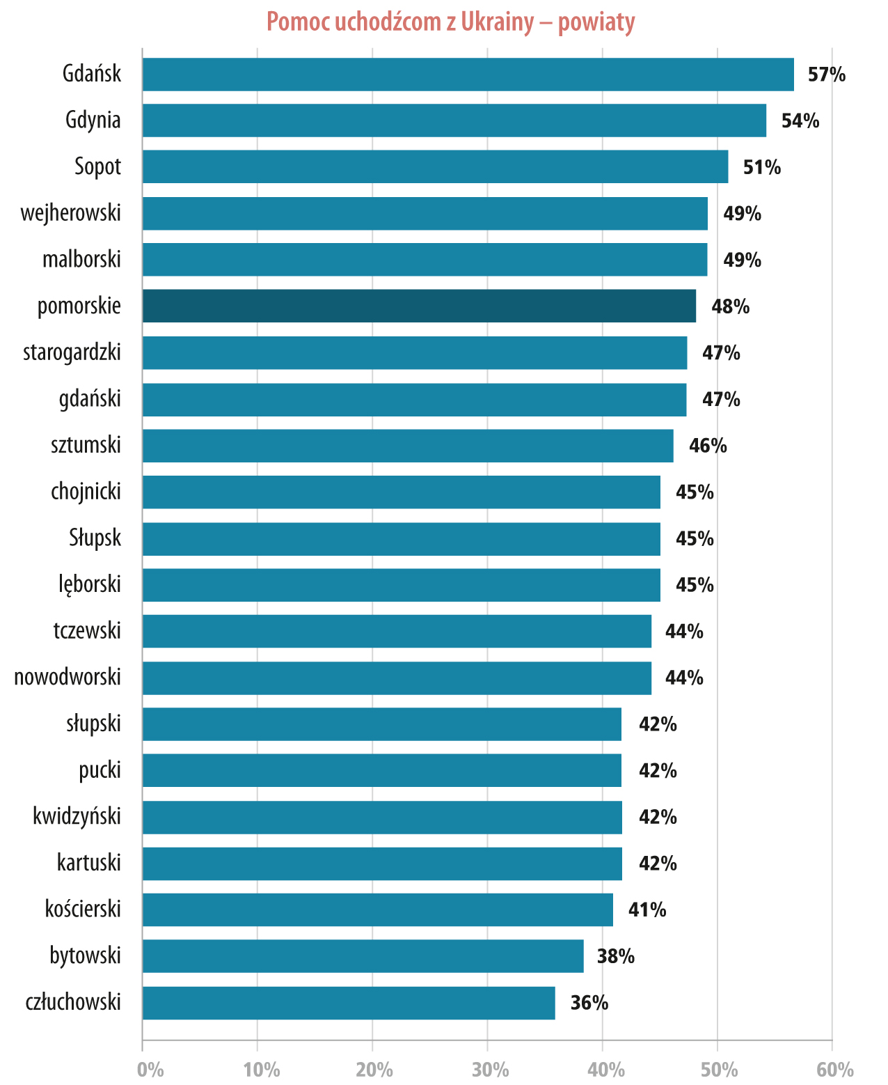
Aktywność społeczna mieszkańców województwa pomorskiego ma przede wszystkim charakter spontaniczny, stymulowany przez okoliczności i emocje, które się pojawiają w związku z nimi
Czy w ciągu ostatniego roku: angażował/a się Pan/i w pomoc uchodźcom
z Ukrainy? Odpowiedzi twierdzące
Charakter pomorskich aktywności
na polu społecznym i obywatelskim pokrywają się z tendencjami diagnozowanymi w wymiarze ogólnopolskim.
Jedną z ważniejszych aktywności podejmowanych przez Pomorzan
w ostatnim czasie była pomoc niesiona uchodźcom z Ukrainy. Deklarowało ją 48% badanych.
Największe zaangażowanie deklarowali mieszkańcy Gdańska (57%), mniejsze osoby, które żyją w miejscowościach sporo oddalonych od stolicy województwa.
IBRIS, 2022: Postawy i zachowania

Slide 29
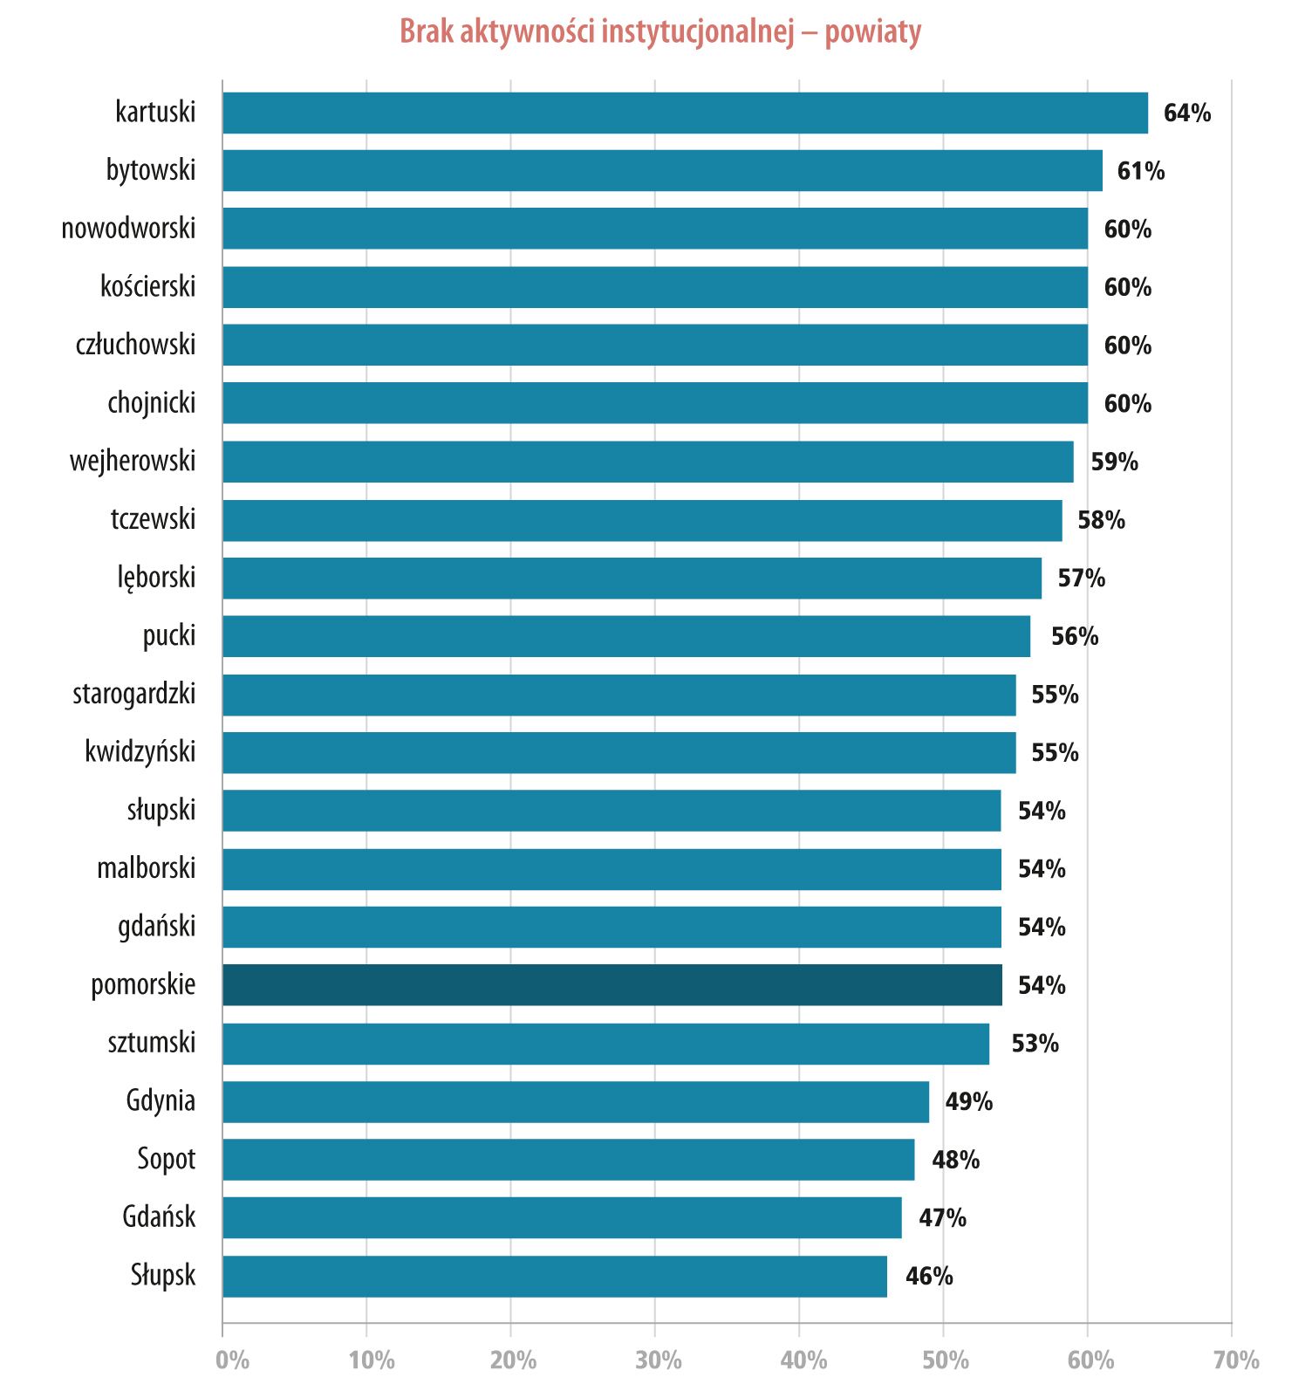
W województwie pomorskim notuje się niską aktywność mieszkańców w organizacjach trzeciego sektora
Ponad połowa mieszkańców Pomorza (54%) nie działa i nigdy nie działała w żadnej organizacji.
Ważnym problemem trzeciego sektora jest bardzo duża zależność aktywności społecznej od instytucji publicznych, przede wszystkim samorządowych.
Problemy strukturalne i finansowe sprawiają, że organizacje pozarządowe zdane są na działalność krótkotrwałą, doraźną i nieciągłą. Podejmowanym aktywnościom brakuje stabilizacji i możliwości kontynuacji w czasie.
Problemem bywa brak inicjatyw oddolnych, przy gotowości instytucji publicznych do ich realizacji.
Opracowanie własne na podstawie: IBRIS, 2022: Postawy i zachowania

Slide 30
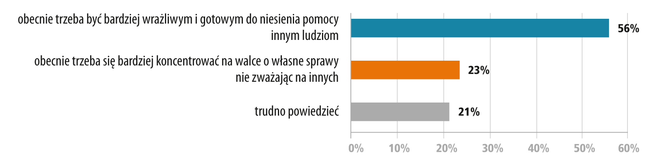
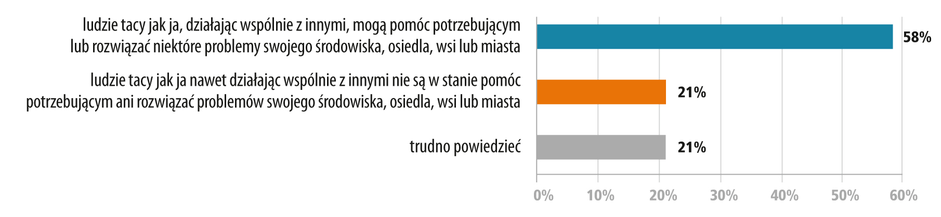
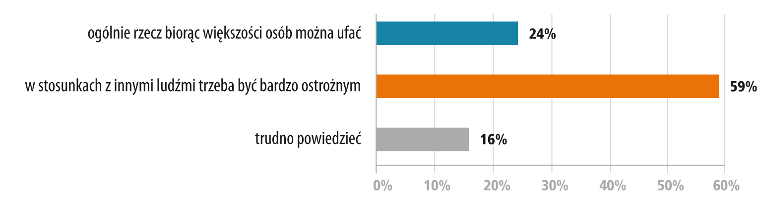
W województwie pomorskim utrzymuje się relatywnie niski poziom uogólnionego zaufania społecznego. Ale jednocześnie dość wysoka jest deklarowana chęć pomagania oraz poziom wrażliwości
Proszę wybrać opinię, która jest najbliższa Pana(-i) poglądom.

Slide 31
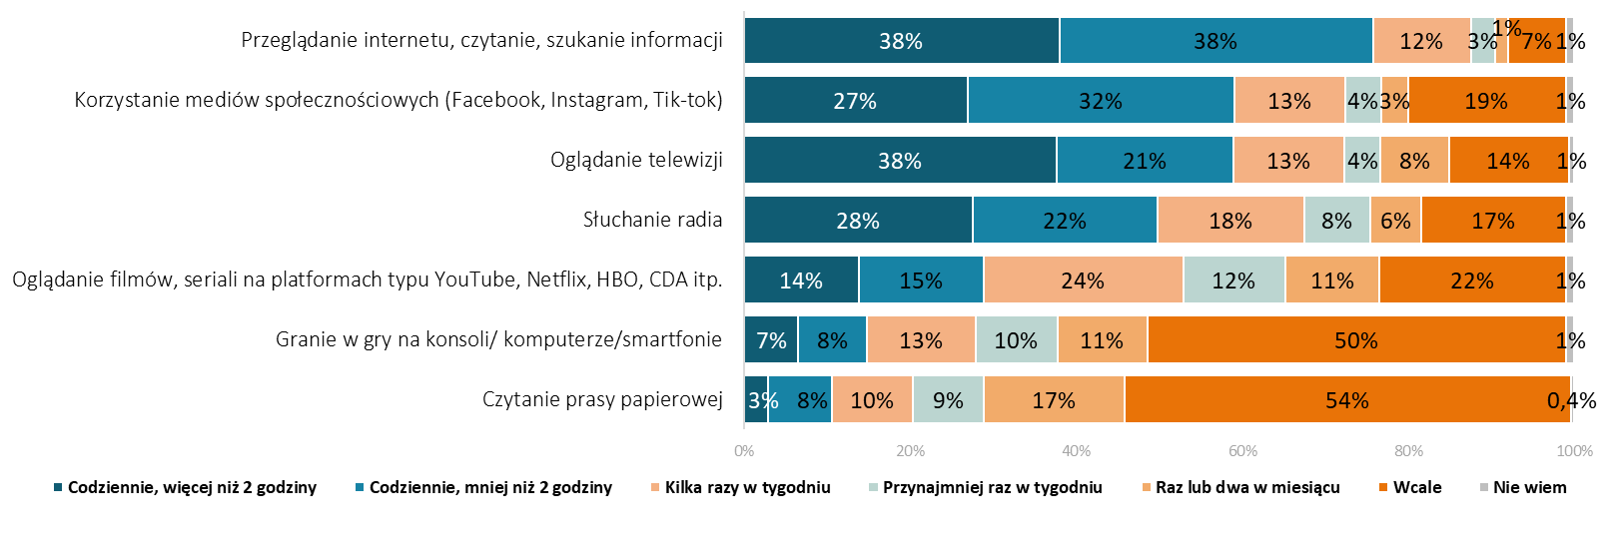
Styl życia – media i aktywność online
Q23: Jak często podejmuje Pan/i następujące czynności?
Aktywność online jest dość powszechna w badanej grupie. Aż 76 proc. respondentów codziennie przegląda internet, czyta i wyszukuje informacje online, natomiast 59 proc. codziennie sięga po media społecznościowe. W przypadku telewizji odnotowano podobną popularność – 59 proc. ogląda TV codziennie, w tym 38 proc. przez ponad 2 godziny. Codzienne słuchanie radia deklaruje 50 proc. zapytanych,
a z platform streamingowych codziennie korzysta blisko 30 proc. Połowa badanych w ogóle nie czyta prasy papierowej oraz nie gra w gry online.
N=500

Slide 32
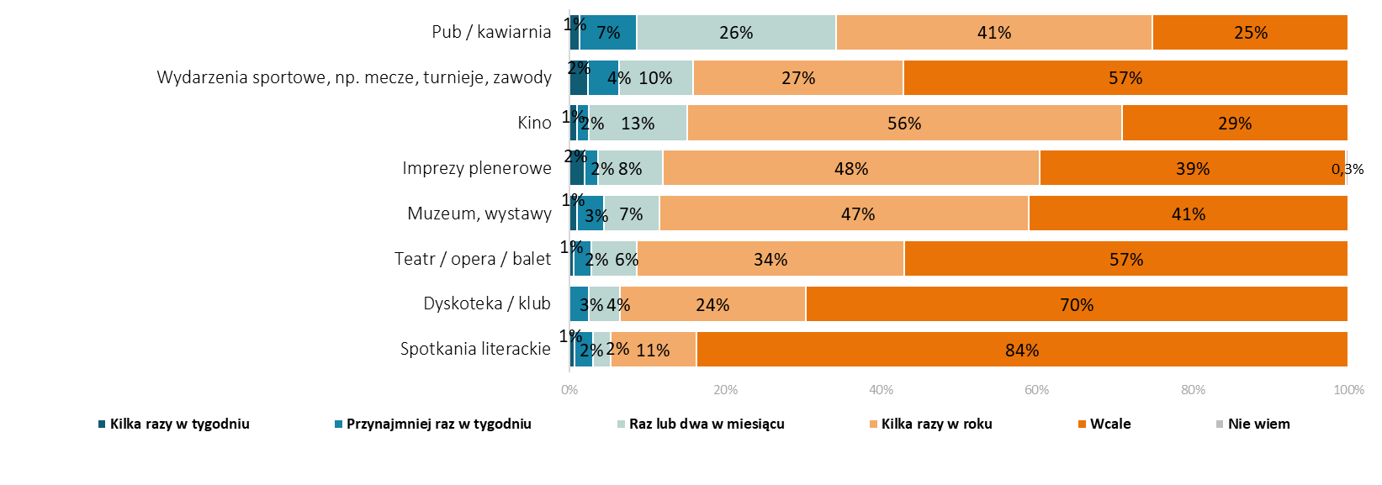
Styl życia – życie towarzyskie i kulturalne offline
Q24: Jak często w okresie ostatniego roku odwiedzał/a Pan/i następujące miejsca/wydarzenia?
W minionym roku, miejscami odwiedzanymi z największą częstotliwością były puby i kawiarnie (34 proc. – co najmniej raz w miesiącu). Rzadziej odwiedzane były kluby i dyskoteki (70 proc. wskazań „wcale”), a także teatry oraz wydarzenia sportowe (po 57 proc. wskazań „wcale”). Około połowa zapytanych kilka razy w roku odwiedzała kina, imprezy plenerowe czy muzea. Z kolei najrzadziej bywano na spotkaniach literackich – 84 proc. wskazań „wcale”.
N=500

Slide 33
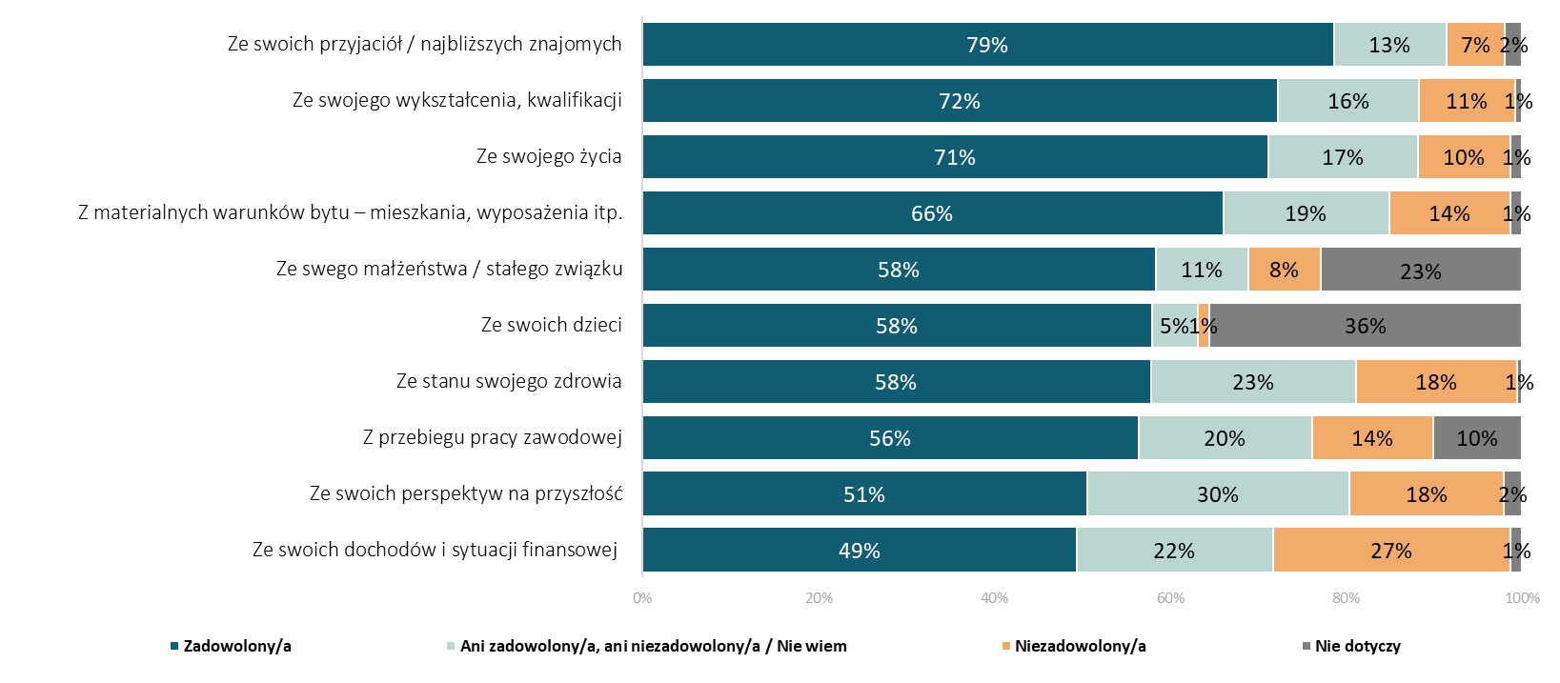
Zadowolenie z życia
Q32: W jakim stopniu jest Pan/i zadowolony/a: ?
Łączne odsetki odpowiedzi zdecydowanie i raczej zadowolony/a oraz zdecydowanie i raczej niezadowolony/a.
N=500

Slide 34
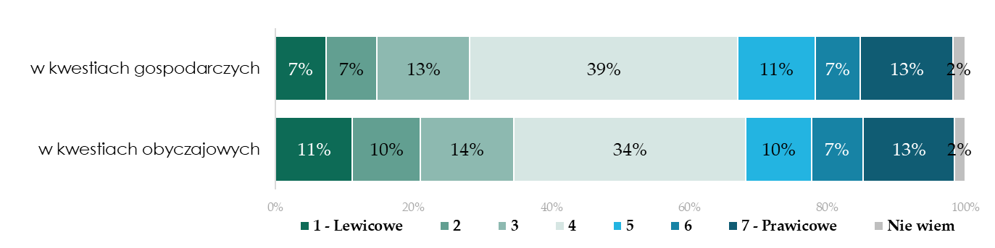
Poglądy polityczne Pomorzan: gospodarcze i obyczajowe
Q39: Jak określiłby(-aby) Pan(-i) swoje poglądy polityczne w kwestiach gospodarczych?
Q40: Jak określiłby(-aby) Pan(-i) swoje poglądy polityczne w kwestiach obyczajowych?
Nieco wyższy odsetek respondentów określa swoje poglądy polityczne w kwestiach gospodarczych jako prawicowe (31 proc.) niż lewicowe (27 proc.), dominują natomiast poglądy centrowe (39 proc.). W kwestiach obyczajowych nieco częściej występują poglądy lewicowe (35 proc.) niż prawicowe (30 proc.), a 34 proc. stanowią zwolennicy „centrum”.
N=6600

Slide 35
Kluczowe rekomendacje:
Dbanie o jakość i dostępność usług publicznych (transport, zdrowie, opieka od żłobka po seniorów, edukacja, kultura, sport, nauka…).
W tym też kontekście położenie większego nacisku na odpowiednią politykę przestrzenną (dbałość o krajobraz przyrodniczy i kulturowy)
Intensywne zabiegi dotyczące ochrony środowiska naturalnego
Wykorzystanie wszelkich narzędzi dostępnych w regionie, ale też na poziomie krajowym dla wspierania budownictwa mieszkaniowego w celu zwiększenia dostępności do mieszkań, szczególnie dla osób młodych
Wykreowanie i realizacja regionalnej polityki migracyjnej oraz pomorskiej polityki wielokulturowości (dbanie o integrację i relacje społeczne)
Rozbudzanie przedsiębiorczości i wzmacnianie aktywności społecznej

